Slide 1

Erica Suppletie
Training 3: Zwangerschap

Slide 2
Kinderwens of in verwachting?
Voeding en leefstijl zijn van grote invloed op de vruchtbaarheid en het verloop van een zwangerschap. Een tekort aan essentiële voedingsstoffen vóór of tijdens de zwangerschap kan tot gevolg hebben:
een verminderde vruchtbaarheid
stoornissen in de foetale ontwikkeling
zwangerschapscomplicaties
De voedingsstatus van de foetus is grotendeels afhankelijk van de voedingsinname van de moeder.
Ook vóór de zwangerschap is het van belang om voor een goede inname van voedingsstoffen te zorgen. De eicel dat bevrucht wordt, rijpt namelijk al 3 maanden voor de conceptie. Het is wenselijk om al vóór de zwangerschap – minstens 3 maanden, maar bij voorkeur zelfs 6 maanden – te beginnen met het eten van een gezond en gevarieerd dieet om je lichaam optimaal voor te bereiden.

Slide 3
Voedingsdeficiënties
Uit een dubbelblinde studie onder 1729 vrouwen met een kinderwens blijkt dat voedingsdeficiënties relatief vaak voorkomen. Zo had 90% van de vrouwen al vóór de conceptie een lage of suboptimale status van één of meer van de volgende vitaminen: foliumzuur, vitamine B2, vitamine B12, vitamine D. Bovendien ontwikkelde 54% van de vrouwen later in de zwangerschap een lage vitamine B6 waarde. (1)
Deze studie benadrukt hoe belangrijk het is dat vrouwen met een kinderwens een persoonlijk voedingsadvies ontvangen en (de risico’s op) voedingsdeficiënties goed in kaart worden gebracht. Daarnaast blijkt dat het gebruik van een kwalitatief hoogwaardige multivitamine, vanaf minimaal 1 maand vóór de conceptie, een positief effect heeft op de vitaminestatus tijdens de zwangerschap. Vooral het op tijd beginnen is belangrijk, omdat tekorten niet altijd gelijk zijn aangevuld. Ook kan het gebruik ervan bijdragen aan het behoud van een goede vitamine B12 status na de zwangerschap. (1)
(1) NPN, Geraadpleegd op 26 februari 2024. Gebruik voedingssupplement vóór conceptie goed voor vitaminestatus tijdens de zwangerschap.
https://www.npninfo.nl/nieuws-en-persberichten/nieuwsbericht/gebruik-supplement-voor-conceptie-goed-voor-vitaminestatus-tijdens-zwangerschap/

Slide 4
Voedingsdeficiënties
Een gebalanceerd en gevarieerd voedingspatroon staat aan de basis van een goede zwangerschap. In de praktijk lukt het echter vaak niet om de essentiële nutriënten voldoende binnen te krijgen met de voeding.
Specifieke aanbevelingen voor suppletie voorafgaand en/of tijdens de zwangerschap zijn er daarom vanuit de overheid voor oa:
foliumzuur (folaat),
vitamine D,
calcium,
Jodium, ijzer
omega 3-vetzuur DHA

Slide 5
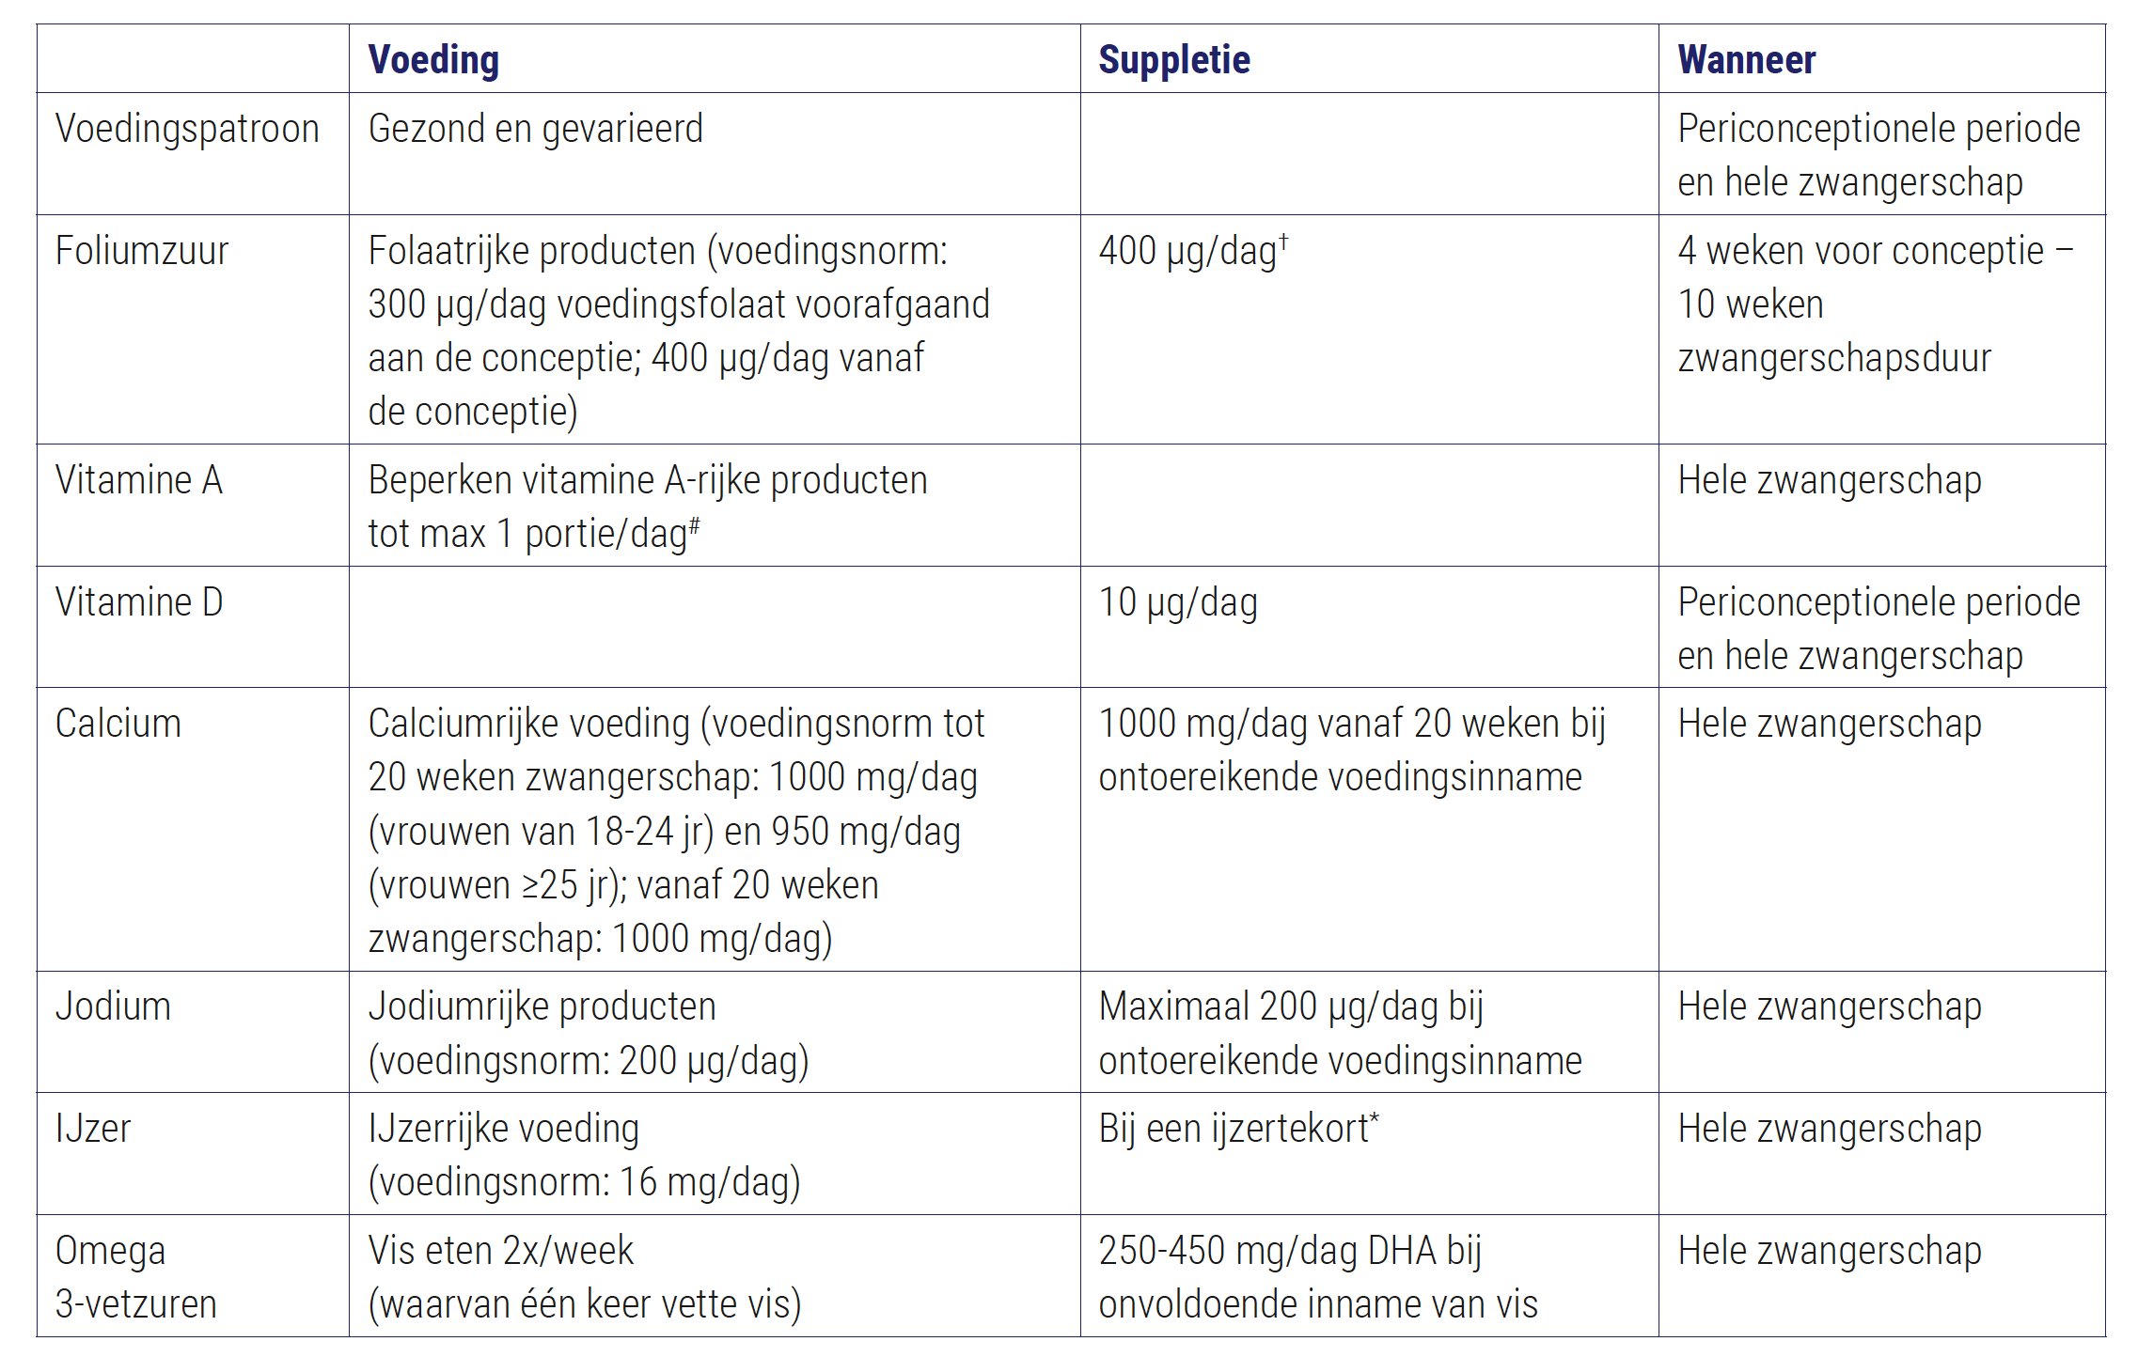
Advies Gezondheidsraad
† Dit komt bovenop de voedingsnorm die de gewenste inname van folaat via de voeding betreft.
# Dit betreft orgaanvlees, lever en leverproducten zoals paté en leverworst.
* Op individueel niveau; een algemene aanbeveling over het gebruik van ijzersupplementen is volgens de Gezondheidsraad niet nodig.

Slide 6
Foliumzuur
Foliumzuur (vitamine B11 of in België/VS Vitamine B9) is DE vitamine waarvan iedereen inmiddels weet dat deze onmisbaar is tijdens de zwangerschap.
Het woord folium is de latijnse benaming voor blad.
Je kan dus wel raden waar we het meeste foliumzuur (folaat) uit kunnen halen:
De natuurlijke vorm van foliumzuur is folaat. Bij een tekort aan folaat ontstaat bloedarmoede en er is een verhoogde kans op een open ruggetje, hazenlip en gespleten verhemelte. Omdat de kans klein is dat men voldoende foliumzuur via de voeding binnenkrijgt, luidt het reguliere advies: 400 microgram minimaal 4 weken voor de conceptie tot en met de 10e week van de zwangerschap.
Het is volkomen veilig en raadzaam om de volledige zwangerschap door deze vitamine te blijven slikken.

Slide 7
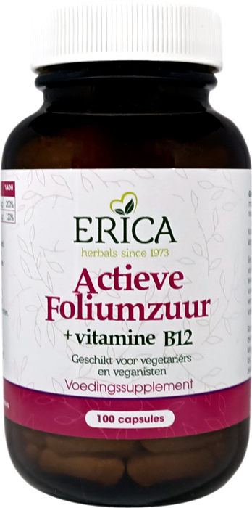
Omzetting van foliumzuur
De omzetting van synthetische foliumzuur (pteroylmonoglutaminezuur) gaat niet altijd goed. Maar liefst 45% van de wereldbevolking hebben een ‘gen-defect’ waardoor deze niet goed omgezet kan worden. Bij inname meer dan 400 mcg kunnen er klachten ontstaan: hoofdpijn, misselijkheid en klachten aan het zenuwstelsel.
Hierbij is het dus van belang om de actieve vorm van foliumzuur (folaat) te adviseren, zodat deze direct opgenomen en gebruikt kan worden door het lichaam.
Hoe herken je de juiste vorm van foliumzuur?
Let op de woordjes: folaat, 5-methyltetrahydrofolaat (5-mthf), l-methylfolaat, Quatrefolic, Metfolin
Samenstelling dagdosering per capsule %ADH
Actieve foliumzuur (5-methyltetrahydrofolaat) 400 µg 200
Vit. B12 (methylcobalamine) 3 µg 120

Slide 8
Omzetting van foliumzuur
Foliumzuur kan niet zonder vitamine B12!
Foliumzuur en B12 zijn bijna onafscheidelijk van elkaar, want deze gaan hand in hand tijdens de opname en alle omzettingsprocessen.
Hoge doseringen foliumzuur kunnen een B12 tekort maskeren. B12 tekorten worden erg veel gezien tijdens de zwangerschap en extra aandacht hiervoor is van groot belang.
Moeders met een B12 tekort hebben 5x meer risico op een baby met een open ruggetje dan moeders met een goede B12 status hebben. Ook kan het een risicofactor zijn voor miskramen.
Inmiddels weten jullie ook dat er verschillende vormen van B12 zijn,
zie training suppletie 1 en 2 op ericawinkel.nl

Slide 9
Vitamine D
Ook vitamine D tekorten liggen snel op de loer, omdat het wordt afgeraden om te gaan zonnebaden tijdens de zwangerschap ivm zwangerschapsmasker (hyperpigmentatie).
Tijdens de zwangerschap is er een extra verhoogd behoefte aan deze vitamine. Zo blijkt dat de adviesdosering van 800 ie (10 microgram) de optimale waardes niet kan bijbenen.
1000 IE (25 Microgram) of hoger is volkomen veilig en mogelijk noodzakelijk om zwangerschapscomplicaties en vroeggeboorte te voorkomen.
Een gunstig effect van vitamine D-suppletie tijdens de zwangerschap lijkt te bestaan ten aanzien van de groei in de eerste 5 levensjaren. *
*Orthokennis https://www.orthokennis.nl/artikelen/voedingsstoffen-rondom-zwangerschap

Slide 10
Jodium, ijzer
Jodium is, naast selenium, essentieel voor de synthese van schildklierhormonen. Tijdens een zwangerschap is de schildklierhormoonsynthese en jodiumbehoefte ongeveer 50% hoger, voor een optimale ontwikkeling van het centrale zenuwstelsel (hersenen, ruggenmerg) van het ongeboren kind en een goede schildklierfunctie van zowel moeder als kind.
Gedurende de zwangerschap hebben vrouwen voldoende ijzer nodig ter ondersteuning van de aanmaak van cellen en weefsels. IJzer ondersteunt de normale vorming van rode bloedcellen en hemoglobine. Er is een verhoogde behoefte aan ijzer voor de foetus, voor de placenta en als buffer voor bloedverlies tijdens de bevalling. IJzer draagt ook bij aan een normale cognitieve functie van het kind.
De ijzerbehoefte neemt toe naarmate de zwangerschap vordert.
Voeding met veel ijzer: rund- of lamsvlees, ei, peulvruchten (zoals bruine bonen en linzen), tofu, tempé, noten, pinda’s, pitten, vleesvervangers, volkorenbrood, volkorenpasta. Vitamine C verbetert de opname van ijzer.

Slide 11
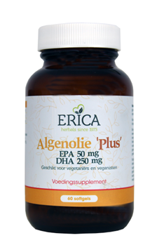
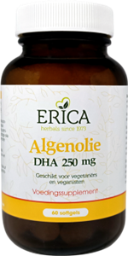
Omega 3 vetzuur DHA
Tijdens de zwangerschap is er een verhoogd behoefte aan DHA.
Het omega 3 vetzuur DHA zorgt o.a. voor het zenuwstelsel, de verbindingen in de hersenen en is belangrijk voor de ontwikkeling van de oogjes van het kind.
Aangezien de kleine in de buik alle voedingsstoffen als eerste krijgt, is het voor moeders maar afwachten wat er over blijft. De helft van haar eigen voorraad aan DHA gaat naar de baby en het duurt minstens 26 weken na de bevalling voordat het weer is aangevuld.
Vergeetachtigheid tijdens of na de zwangerschap ( zwangerschapsdementie) is een niet onbekend fenomeen bij veel vrouwen, dus extra inname kan hiervoor absoluut geen kwaad. Ook kan het postnatale depressies helpen voorkomen.

Slide 12
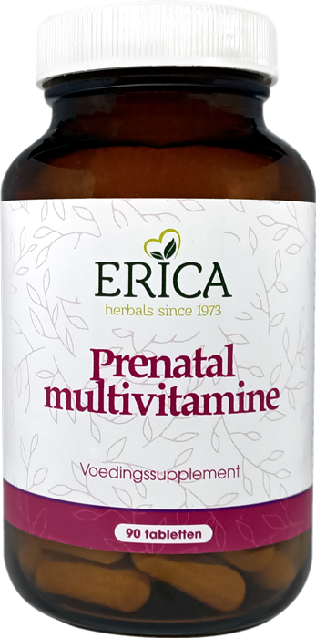
Prenatal multivitamine
Op korte termijn volgt de introductie van de vernieuwde Prenatal capsules.
Voordelen:
Foliumzuur betreft de actieve vorm, deze is goed opneembaar en behoeft niet meer omgezet te worden in het lichaam.
Vitamine K1 is vervangen door K2, deze is beter opneembaar. Erg belangrijk voor de bloedstolling, stevige botten en goed voor hart en bloedvaten.
De carotenoïden luteïne en zeaxanthine hebben een positieve invloed op het gezichtsvermogen van het kind.
Citrus bioflavonoiden, R-Alfaliponzuur en Quercetine zijn antioxidanten en dragen bij tot de bescherming van cellen tegen oxidatieve schade.
Combineren met:
Algen olie
Algen olie PLUS

Slide 13
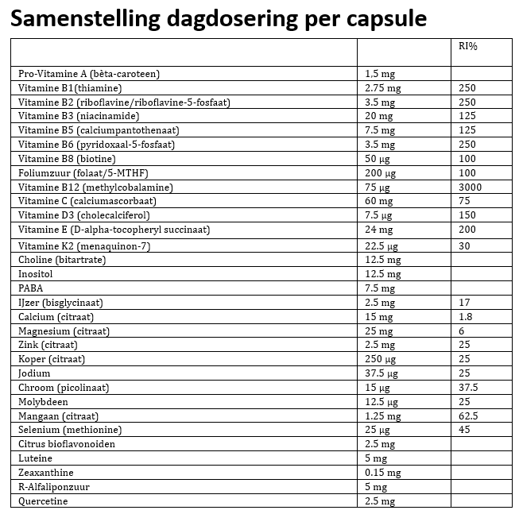
Prenatal NIEUW per capsule

Slide 14
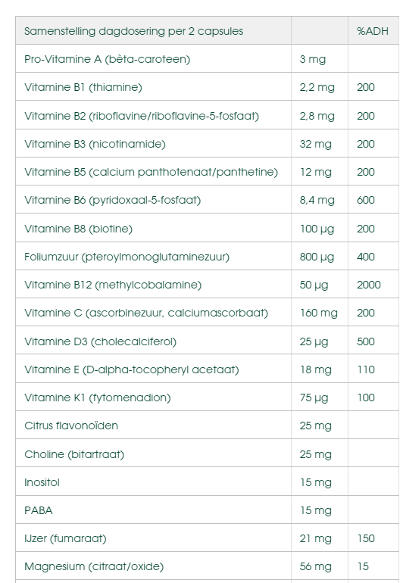
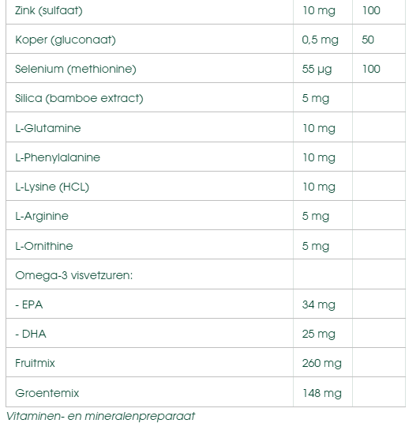
Prenatal formule ‘oud’, per 2 capsules

Slide 15
Zwangerschapskwaaltjes, wat te doen?
Misselijkheid: eet gember, drink gemberthee of muntthee, VSM Okugest. Eet kleine hoeveelheden, vermijd voedsel met sterke geuren, veel water/thee drinken, frisse lucht kan goed doen, probeer stress te vermijden.
Zware benen, krampen: magnesium citraat, magnesium olie spray. De oorzaak ligt waarschijnlijk bij de veranderende bloedcirculatie, maar het kan ook komen door een tekort aan calcium en/of magnesium. Eventueel ook indicatie van ijzer tekort, maar dit moet gemonitord worden door verloskundige.
Blaasontsteking: Als je zwanger bent, kun je vaker een blaasontsteking hebben. Dat komt doordat je blaas slapper is. Daardoor kan er na het plassen plas in je blaas achterblijven. Hier kunnen bacteriën in groeien. Er zit ook meer suiker en eiwit in je plas waardoor bacteriën makkelijker groeien. Curatief en preventief : Cranberry, D-Mannose. Orthica Orthiflor Fem, ‘zure’ vitamine C ( ascorbinezuur), Cranberry complex.
Bekkeninstabiliteit: veroorzaakt door verandering van het hormonale patroon. Dat ervoor zorgt dat het lichaam soepeler wordt ter voorbereiding op de bevalling. Daarbij verslappen de banden en verweekt het kraakbeen van het bekken. Beweeg rustig & regelmatig, varieer in houding, yoga etc.
Slapeloosheid: magnesium citraat, magnesium olie spray, kamille / citroenmelisse thee, kersensap, aromatherapie met lavendel etc. Probeer een vast avondritueel, vermijd zware maaltijden en veel drinken s’avonds, comfortabele slaaphouding (speciaal kussen), koele slaapkamer.
Obstipatie: voldoende drinken, extra vezels (bv. lijnzaad, psyllium, volkoren producten, groente/rauwkost), gedroogde pruimen, scheutje olie in yoghurt/kwark ( ontlasting wordt zachter en ‘glijdt’ beter) voldoende beweging etc.
Zwangerschaps-diabetes: tijdelijke vorm van diabetes. Door hormonen reageert het lichaam niet goed op insuline en blijft het bloedsuiker te hoog. Vermijdt: frisdrank en vruchtensappen, wit brood / producten van wit meel , koekjes, gebak, snoep, ontbijtgranen met maar weinig vezels (zoals cornflakes) witte rijst, witte pasta, pizza of friet etc. Ontstaat meestal tussen de 24e en 28e week van de zwangerschap.

Slide 16
Geschikt bij zwangerschap:
Magnesium
Voor een goede werking van het zenuwstelsel, de aanmaak van eiwitten, vetzuren, en hormonen, een goede spierwerking en de opname van calcium in de botten.
Calcium
Je baby heeft calcium nodig om sterke botten te ontwikkelen en tanden aan te maken, en om een gezond zenuwstelsel te ontwikkelen. Dagelijks zou je zo’n 4-5 porties melkproducten nodig hebben en 1,5 plak kaas om voldoende calcium binnen te krijgen. Noten, zaden en pitten zijn een mooie bron van calcium, evenals groene (blad)groenten en vijgen.
Probiotica
Een gezonde darmflora is belangrijk tijdens de zwangerschap, en probiotica kan daarbij helpen. Als jouw darmflora gezond is, geef jij dit door aan je baby en verminder je de kans dat jouw baby darmklachten ontwikkelt. Daarnaast wordt de kans op atopisch eczeem bij je kindje aanzienlijk verkleind: namelijk met 50%. Dit hebben verschillende studies uitgewezen.

Slide 17
Vermijden bij zwangerschap:
Wel eten Met mate eten Niet eten
Bieslook Anijs Aloë vera
Chilipeper Basilicum Boerenwormkruid
Dille Bergamot Engelwortel (dong quai)
Gember Dragon Hoefblad
Harissa Fenegriek Komkommerkruid
Honing Foelie Kruidenpreparaten (oa. valeriaan, sint janskruid, ashwagandha etc.)
Kamille Kaneel Salie
Kerrie Nootmuskaat Smeerwortel
Kervel Peper / Piment
Komijn Koriander
Oregano Sassafras
Paprikapoeder Venkelzaad
Peterselie Zoethout (en drop)
Rozemarijn
Tijm
https://www.nutriciavoorjou.nl/zwangerschap/voeding/niet-eten.html#:~:text=Kruiden%20tijdens%20zwangerschap&text=Niet%20veilig%3A%20Met%20mate%20gebruiken,%2C%20bieslook%2C%20oregano%20en%20tijm.

Slide 18
Frambozenblad
Frambozenbladthee staat erom bekend dat het de baarmoeder zou kunnen helpen bij de bevalling. Kleine onderzoeken laten zien dat frambozenblad invloed heeft op de spieren van de baarmoeder. De baarmoeder zou beter kunnen samentrekken tijdens de bevalling. Dit betekent dat de weeën krachtiger kunnen zijn en daardoor sneller voor ontsluiting zorgen. De tweede fase (de actieve ontsluitingsfase) van de bevalling zou dan sneller verlopen.
Toch is er maar weinig uitgebreid onderzoek gedaan naar deze effecten. Of het echt klopt, is moeilijk te zeggen.
Artsen raden af om voor de 37e week frambozenbladthee te drinken. Door de invloed op de baarmoederspieren bestaat er mogelijk een kleine kans op een vroeggeboorte wanneer je frambozenbladthee drinkt. Dat wil je het liefst voorkomen.
Ben jij bijna uitgerekend en wil je frambozenbladthee drinken in de laatste weken van je zwangerschap? Houd het dan bij 1 tot 3 koppen per dag. In deze thee zit namelijk het stofje polyfenol. Het is belangrijk dat je hier niet te veel van binnenkrijgt tijdens je zwangerschap. Deze stof kan ervoor zorgen dat een belangrijk bloedvat (de ductus Botalli) in het lichaam van je ongeboren kindje te vroeg sluit. Dit bloedvat hoort pas na de geboorte te sluiten.
Wil je graag frambozenbladthee drinken, maar twijfel je of dit kan in jouw situatie? Neem dan contact op met je verloskundige.

Slide 19
NIEUW bij Erica: Skin Support
Voor het behoud of verkrijgen van gezonde en vooral sterke nagels kan je lichaam extra vitamines en mineralen gebruiken. Ook je haar en huid hebben baat bij vitamines en mineralen, die ervoor kunnen zorgen dat je huid er gladder uit gaat zien en je haar glanst en voller wordt. Voor sterker haar, nagels en minder haaruitval hebben we al:
Biotine 2000 mcg en Huid, Haar & Nagel
Ter extra ondersteuning van de huidconditie kunnen Skin Support softgels ingezet worden. Het draagt bij aan:
Het natuurlijk huidherstel
Hydratatie van de huid
Het verminderen van ontstekingen
Het verbeteren van de huidtextuur
Het versnellen van wondgenezing
Bescherming tegen vrije radicalen en UV-stralen
Uitgebreide informatie per ingrediënt tref je onder:
https://ericawinkel.nl/producten/nieuw-in-ons-assortiment-erica-skin-support-softgels/

Slide 20
NIEUW bij Erica: Skin Support
Samenstelling per 1 softgel
Ingrediënt | Hoeveelheid | RI%
Bèta caroteen (uit Dunaliella salina) | 750 μg | –
Vitamine B3 (niacinamide) | 8 mg | 50
Vitamine B5 (pantotheenzuur) | 3 mg | 50
Vitamine B8 (biotine) | 5000 μg | 10000
Vitamine C (calciumascorbaat) | 50 mg | 62,5
Vitamine D3 (cholecalciferol) | 2,5 μg | 50
Vitamine E (D-alpha-tocopheryl) | 3 mg | 25
Jodium (uit kelp) | 75 μg | 50
Selenium (methionine) | 75 μg | 136
Zink (methionine) | 5 mg | 50
Bamboe-extract (70% kiezelzuur) | 10 mg | –
Zwarte peper-extract (Bioperine) | 0,5 mg | –
Hyaluronzuur (natriumhyaluronaat) | 25 mg | –
Co-enzym Q10 (ubiquinon) | 15 mg | –
Omega 3 visolie waarvan: | 100 mg | –
– EPA | 50 mg | –
– DHA | 25 mg | –
Collageen (uit kippenborst) | 25 mg | –
Granaatappel-extract | 12,5 mg | –
Pijnboom-extract | 12,5 mg | –
Astaxanthine | 0,5 mg | –

Slide 21
Dank voor jullie aandacht!

